Slide 1




NEUROLOGICKÉ VYŠETŘENÍ DÍTĚTE
MUDr. Renata Slaná

Slide 2
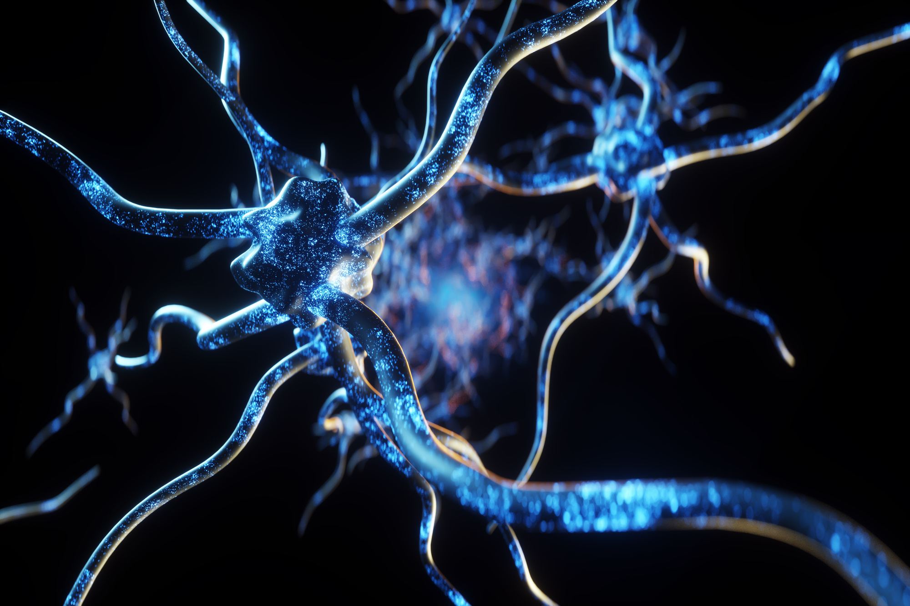


NEUROLOGICKÉ VYŠETŘENÍ
Anamnéza
Pediatrické vyšetření
Neurologické vyšetření
Vývojové vyšetření
Závěr
Pokud možno standardní vyšetřovací podmínky

Slide 3
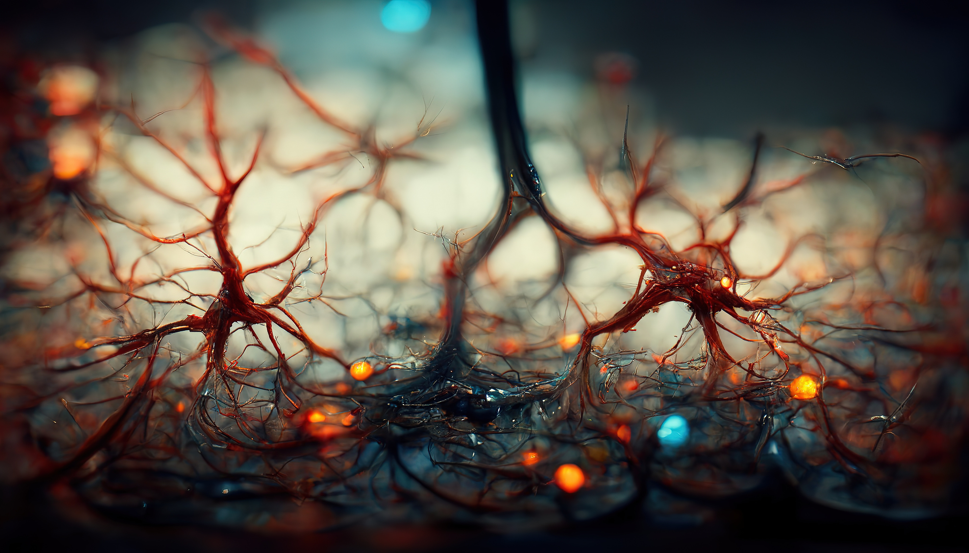
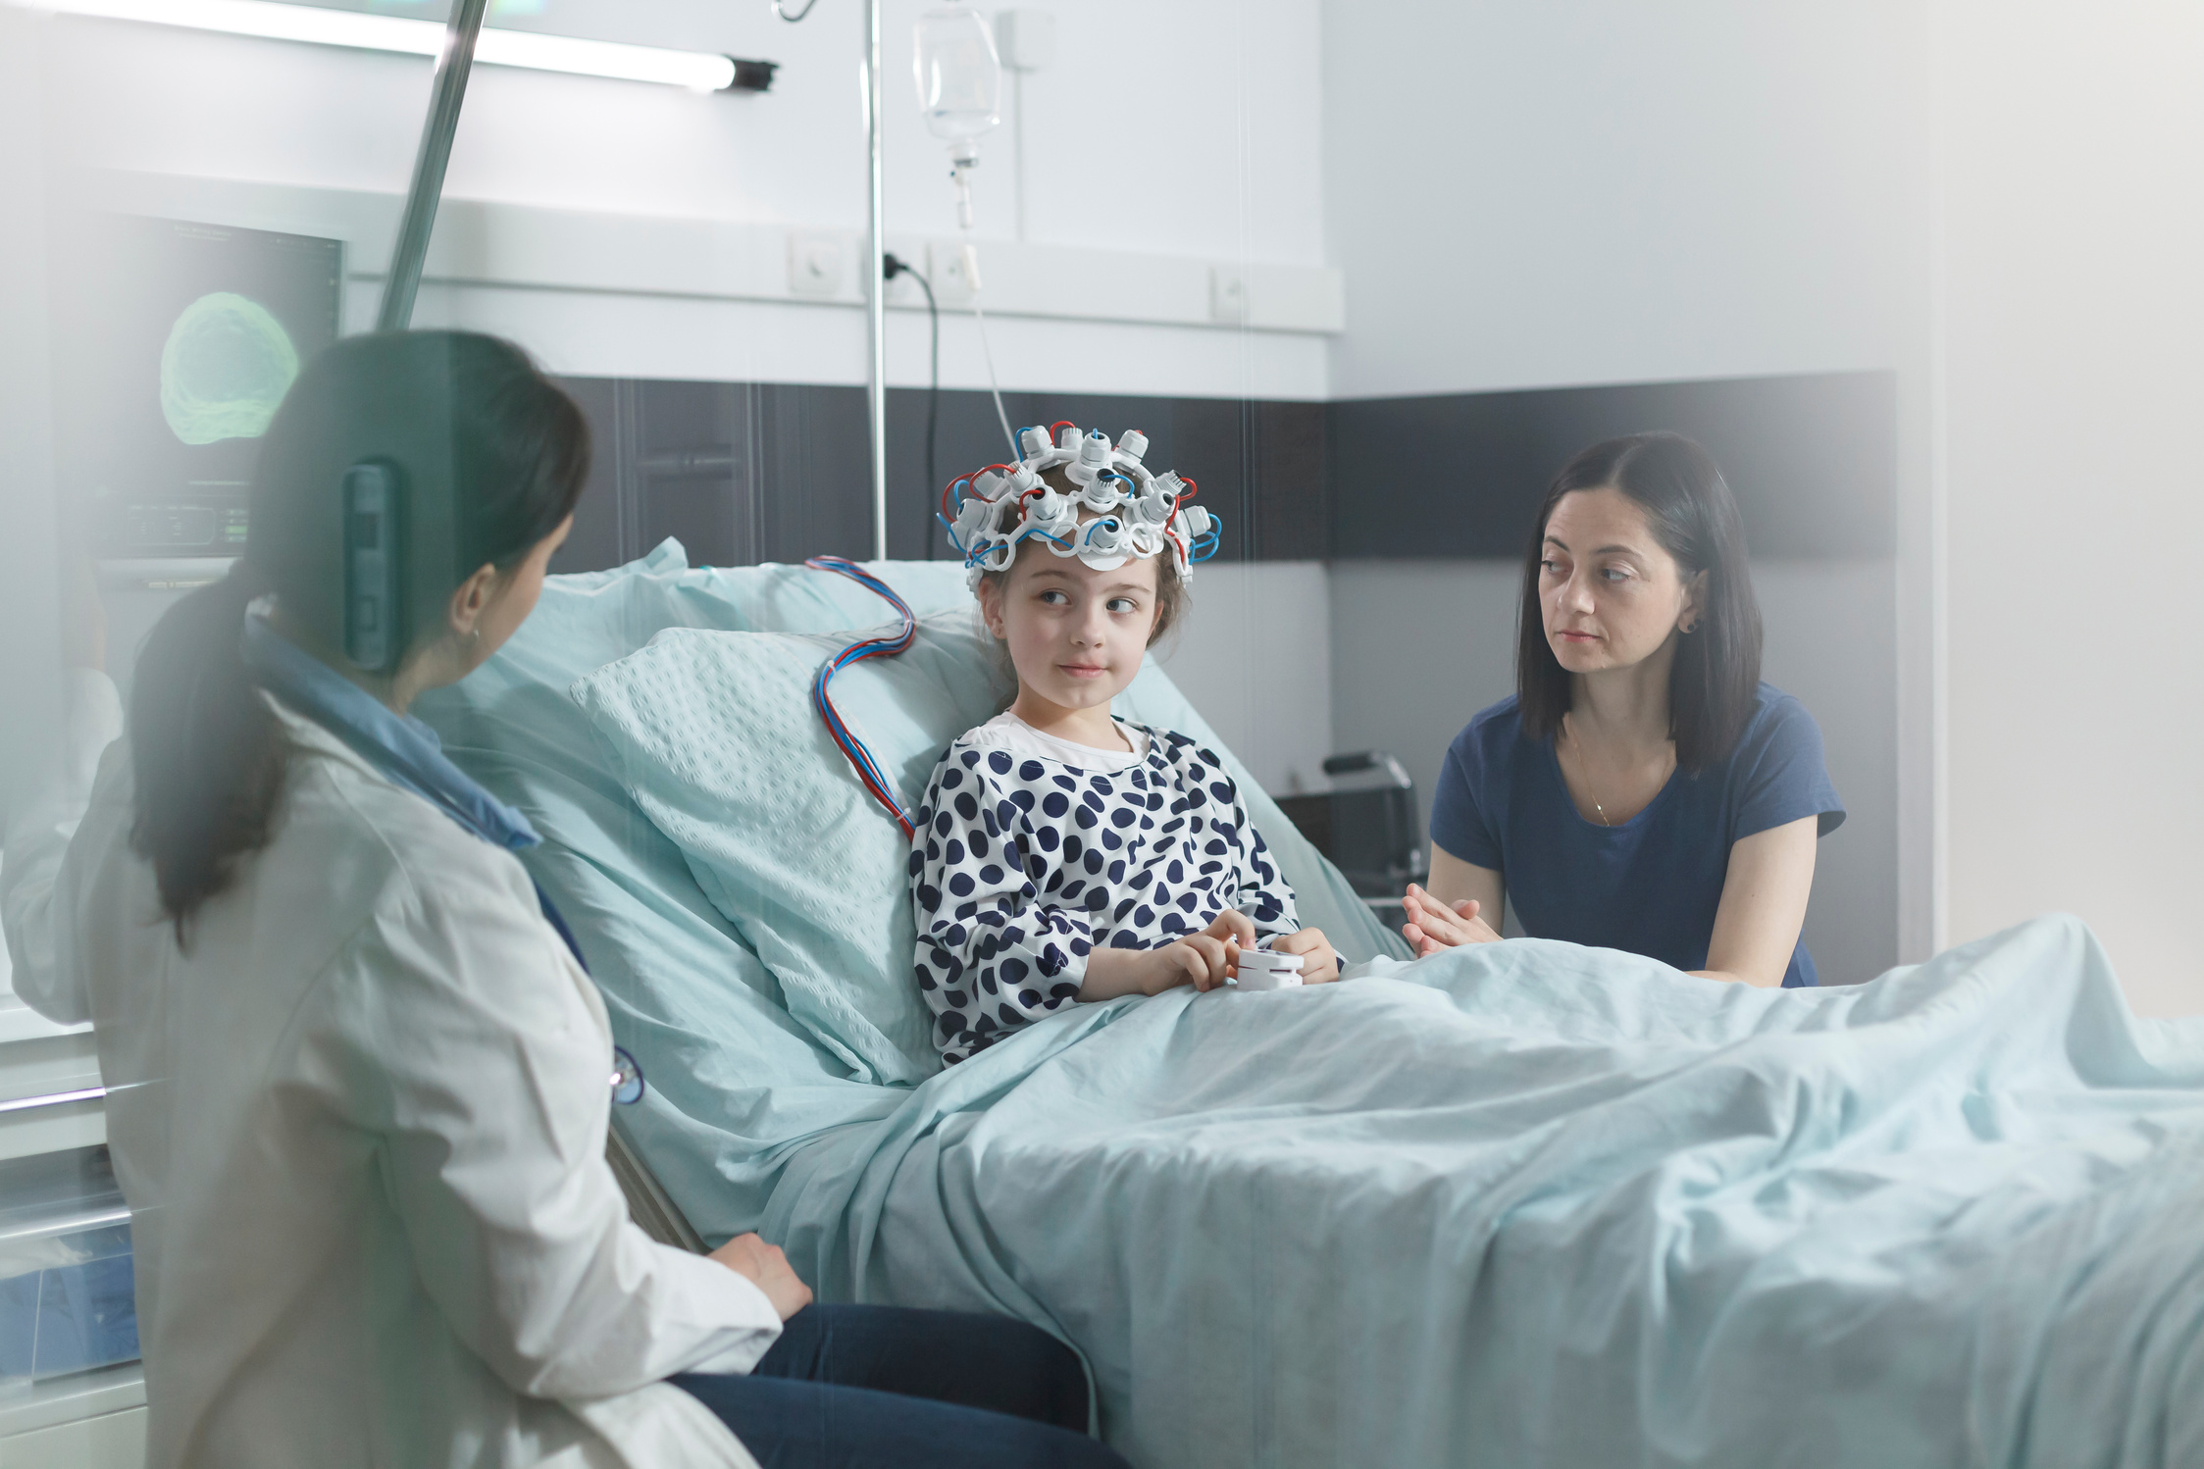
ANAMNÉZA
  Rodinná zátěž
  Prenatální a perinatální období
  Předchozí choroby, úrazy , hospitalizace, očkování
  PMV
  Spánek , strava , prospívání
  Soc. anamnéza , škola, sport
  Léky
  Gynekologie

Slide 4

PEDIATRICKÉ VYŠETŘENÍ
Výška, váha, TK, P
OH dítěte
Tvář, dysmorfické rysy
Stavba těla , trofika
kožní změny - skvrny café au lait, angiomy, depigmentace
hydratace , kolorit kůže
kardiorespirační funkce, bříško , uzliny…

Slide 5

NEUROLOGICKÉ VYŠETŘENÍ
KLASICKÉ VYŠETŘENÍ U VĚTŠÍCH DĚTÍ A DOSPÍVAJÍCÍCH
U KOJENCŮ A MALÝCH DĚTÍ :
klasické vyšetření + neurovývojové vyšetření
VÝVOJOVÝ VĚK X KALENDÁŘNÍ VĚK
ložiskový neurologický nález
hybná a tonusováporucha
polohové testy dle Vlacha a dle Vojty

Slide 6
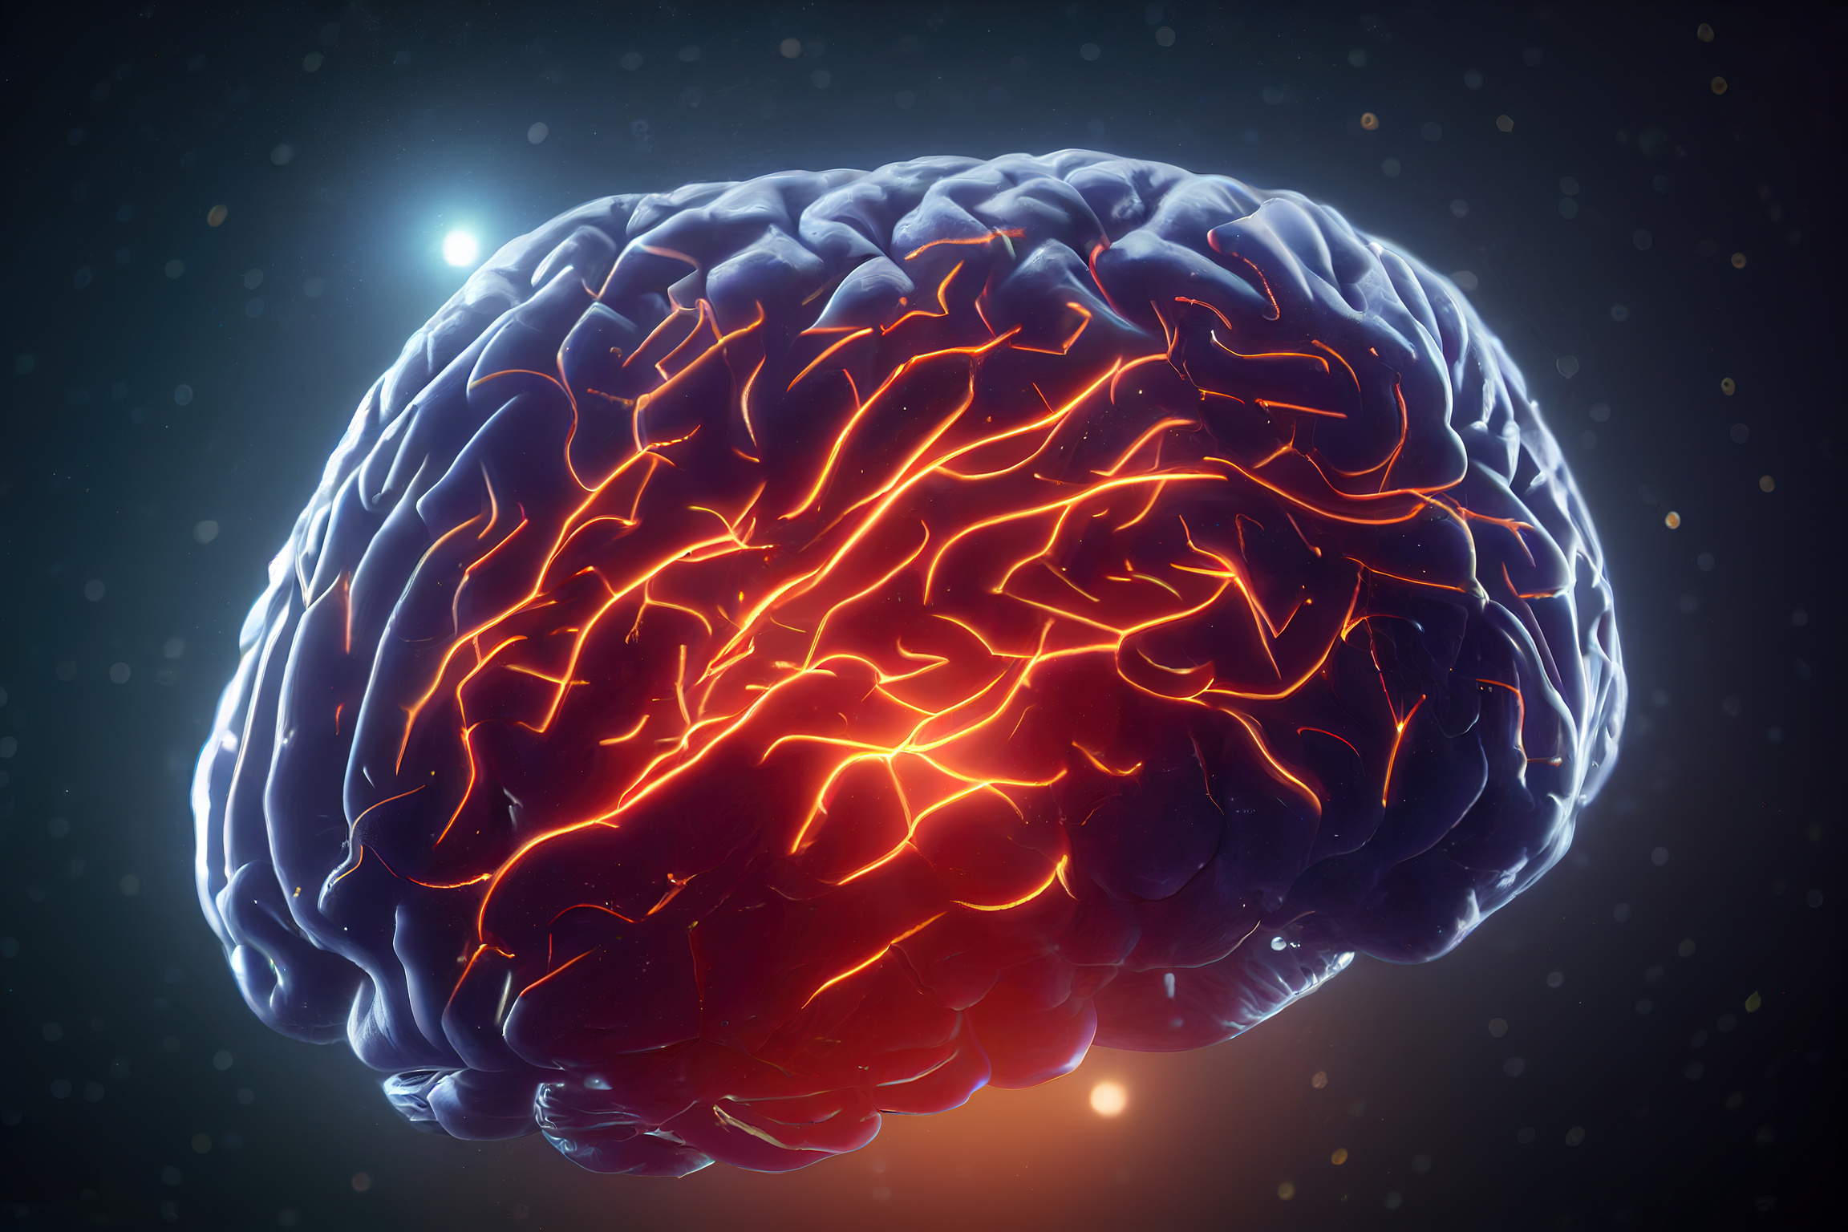
NEUROLOGICKÉ VYŠETŘENÍ
větších dětí a dospívajících
  Hlava – tvar, obvod, poklep, pohmat
  Hlavové nn- n.I , n.II – visus, orient zorné pole, okohybnénn III,IV,VI, velikost zornic, reakci,nystagmus, n.V, n.VII – mimika – centr, perif. poruchy , n.VIII- sluch, n.IX, X,XI- hybnost patra, dávivý r. , hybnost m.SCM, n.XII- postavení jazyka a plazení
  Motorický systém- postura, chůze
  svalový tonus, hybnost, rozsah pohybů,síla, koordinace pohybů,taxe, metrie

Slide 7

VYŠETŘENÍ VĚTŠÍCH DĚTÍ - POKRAČ.
  Reflexologické vyšetření – šlachosvalové rr., břišní rr pyramid. jevy zánikové, irritační
  Vyšetření čití - taktilní, polohocit,pohybocit
  Poskoky, dřepy, synkinézy, tandemová chůze
  Kognitivní funkce , řeč, chování

Slide 8



NEUROLOGICKÉ VYŠETŘENÍ KOJENCE
  •Hodnocení postury a svalového napětí
  •Aktivní , spontánní hybnost
  •Testy na věku nezávislé - podobné vyšetření
  jako u starších dětí +
  •Primitivní reflexy- s pokračující maturací mizí (Mooro, úchopové rr, umísťovací, vzpěrný…)
  Polohové testy –dle Vlacha a Vojty

Slide 9
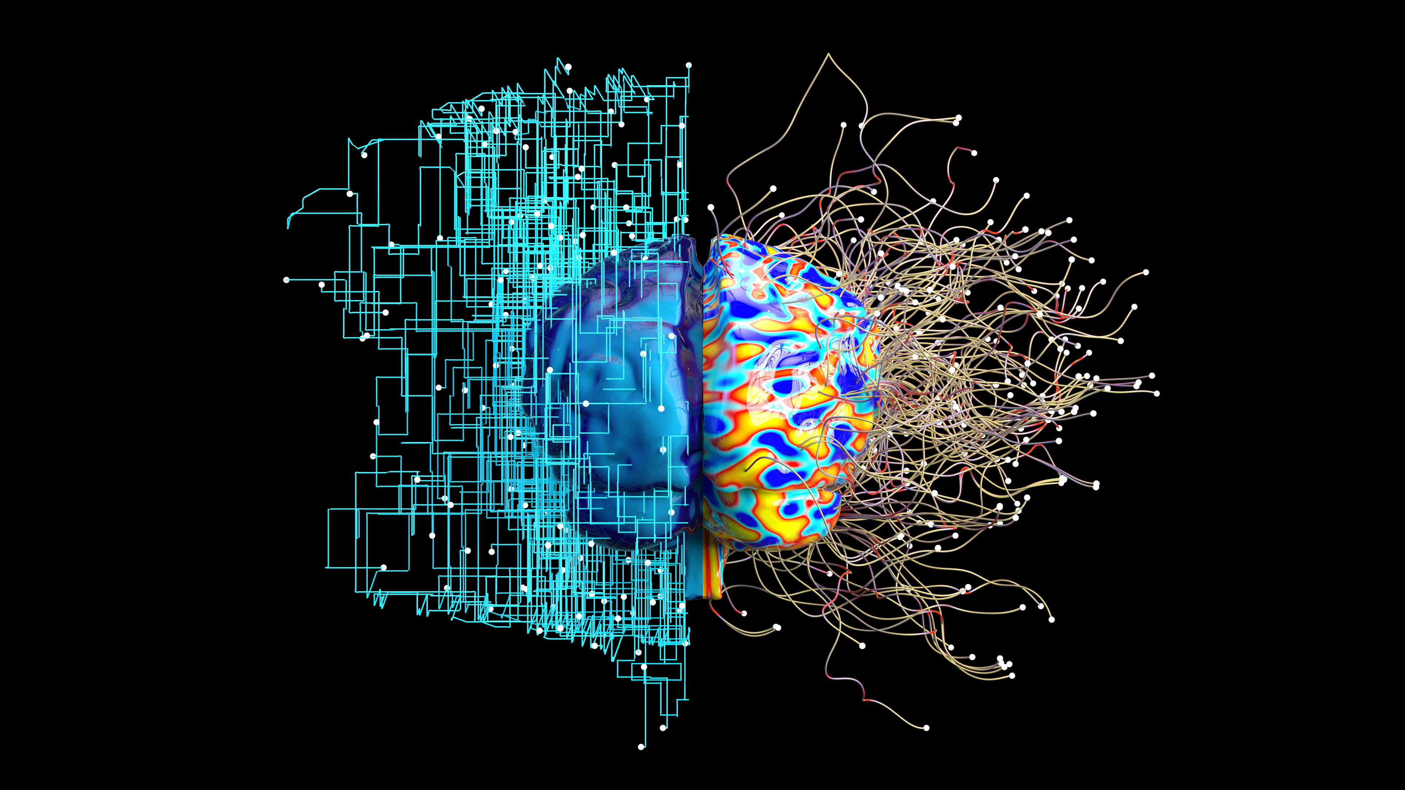
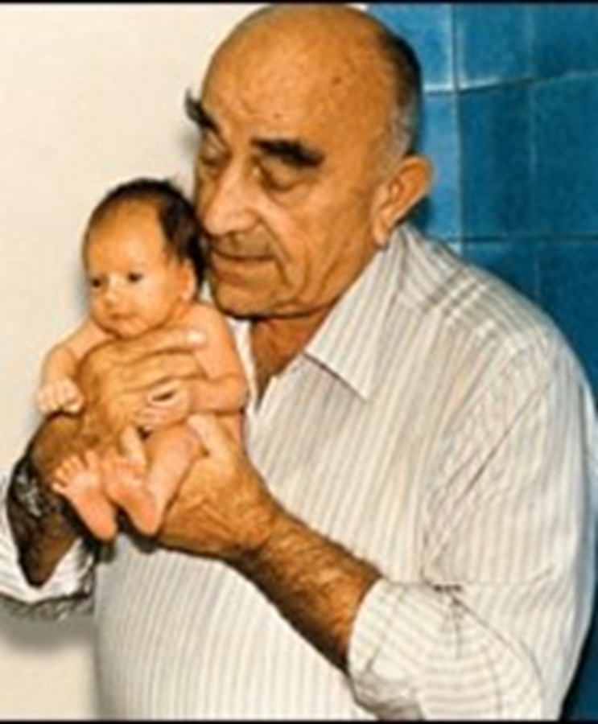
PROF. MUDR. VÁCLAV VOJTA

Slide 10

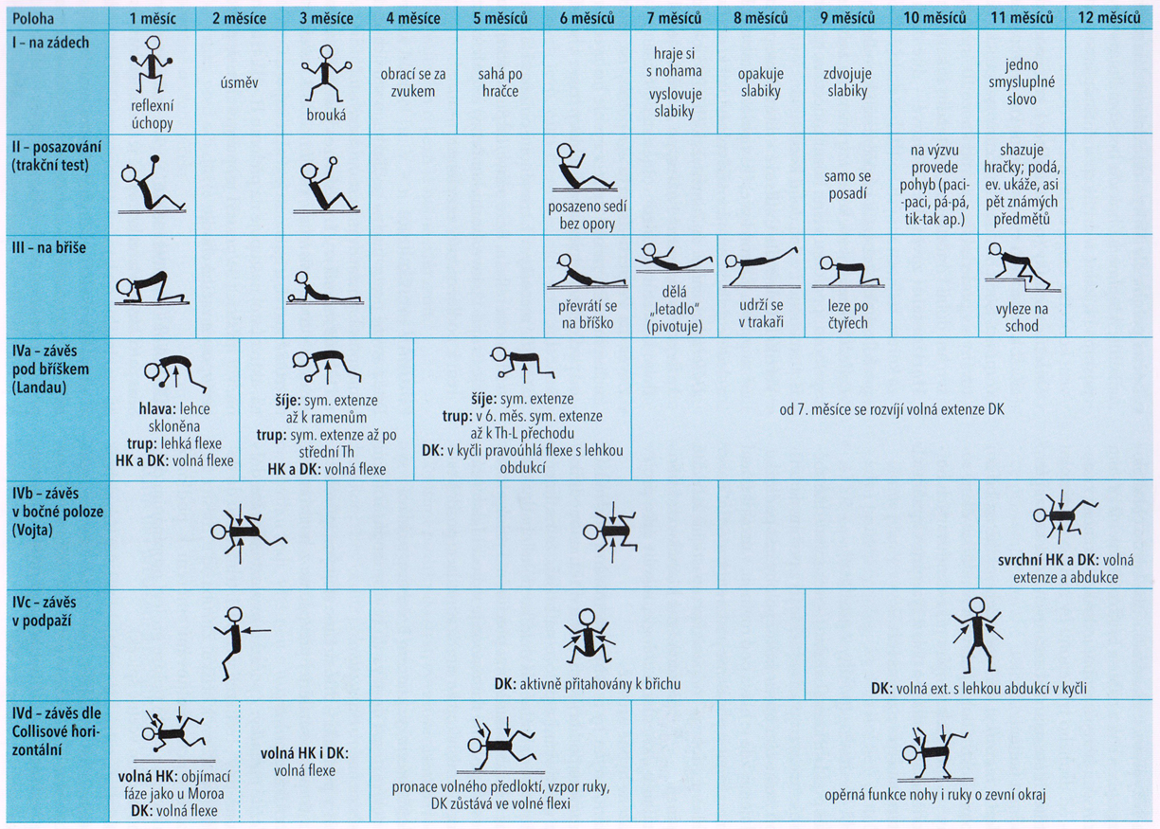
VÝVOJOVÉ VYŠETŘENÍ KOJENCE

Slide 11

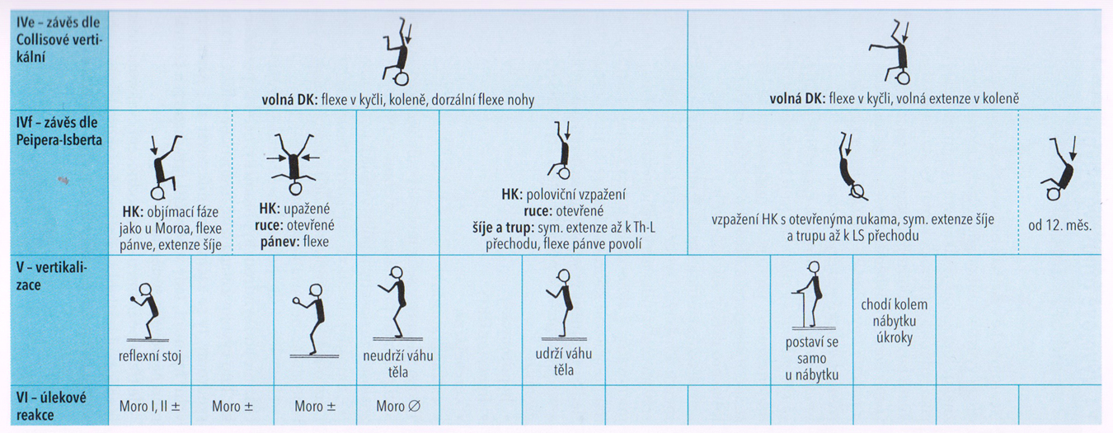

Slide 12
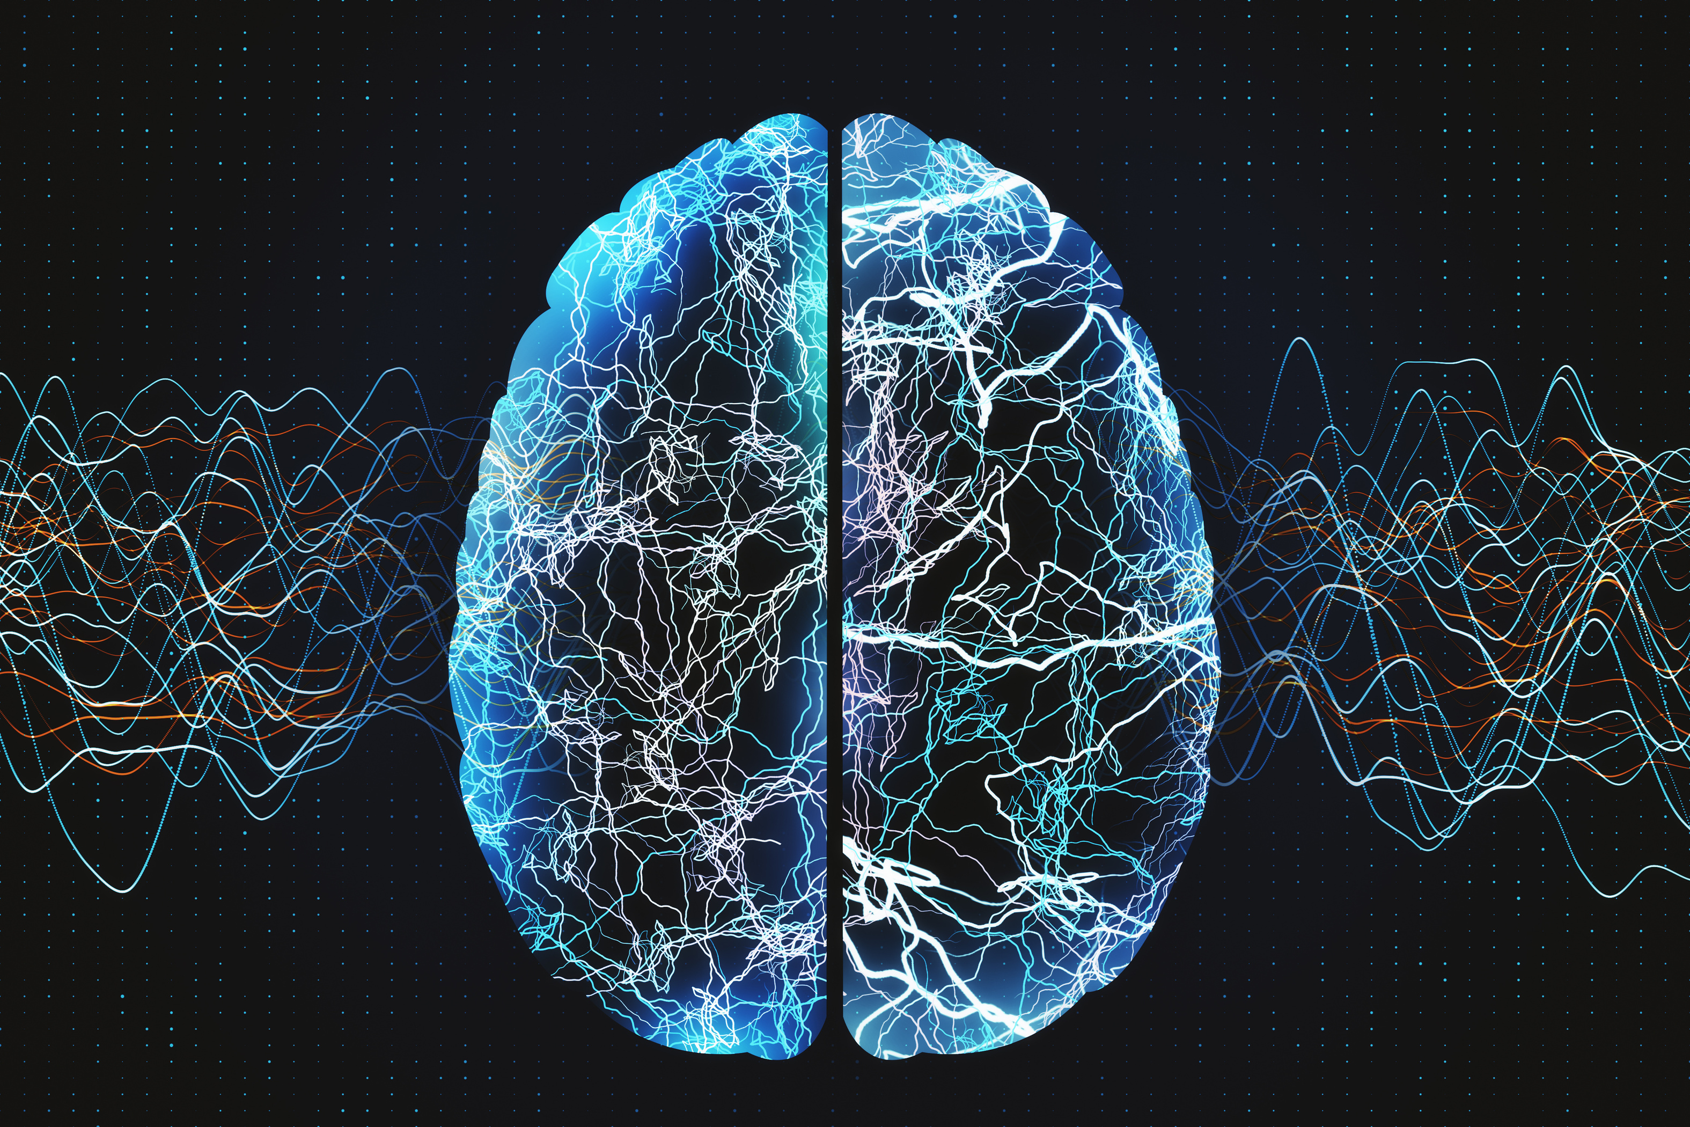
VYŠETŘENÍ NOVOROZENCE
Období adaptace , přizpůsobení podmínkám extrauterinního prostředí
Indikace neurologického vyšetření:
zvýšená dráždivost , křeče
nadměrná apatie, hypotonie
poruchy okulární motoriky
změna rytmu bdění a spánku
poruchy respirace, termoregulace
poruchy příjmu stravy
mikro-makrocefalie, dysmorfní rysy ….

Slide 13
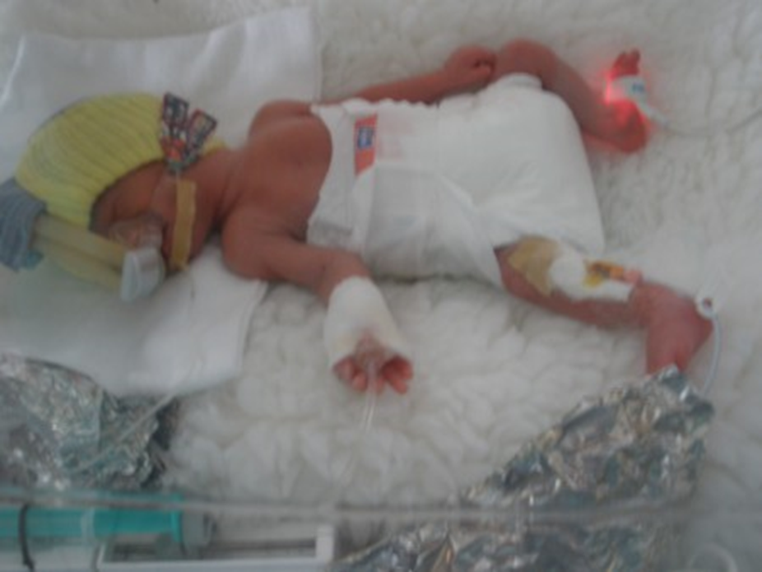

Slide 14

ZÁVĚR VYŠETŘENÍ
•Syndromologický souhrn
( např. centr. pravostranná hemiparesa, paresa n.VI oboustranně….)
•Zhodnocení vývojového věku – bez ohledu na kalendářní věk
( např. odpovídá konci III. trimenonu ….)

